Slide 1

PHP访问MySQL的扩展函数
主讲: 付 铭
邮箱: fuming@lampbrother.net
微博: LAMP兄弟连_付铭

Slide 2

回顾
DML语句都包含哪些
DQL语句又有哪些
DML语句的基本语法
DQL语句的基本语法

Slide 3
预习检查
PHP访问MySQL数据库服务器的流程
PHP连接MySQL数据库服务器的函数
PHP判断MySQL错误的函数
PHP选择MySQL数据库的函数
PHP选择MySQL数据库字符集的函数
PHP发送SQL语句的函数
PHP处理结果的一些常用函数
PHP释放结果集，关闭数据库连接的函数

Slide 4
本章任务
PHP访问MySQL数据库服务器的流程的八个步骤

Slide 5
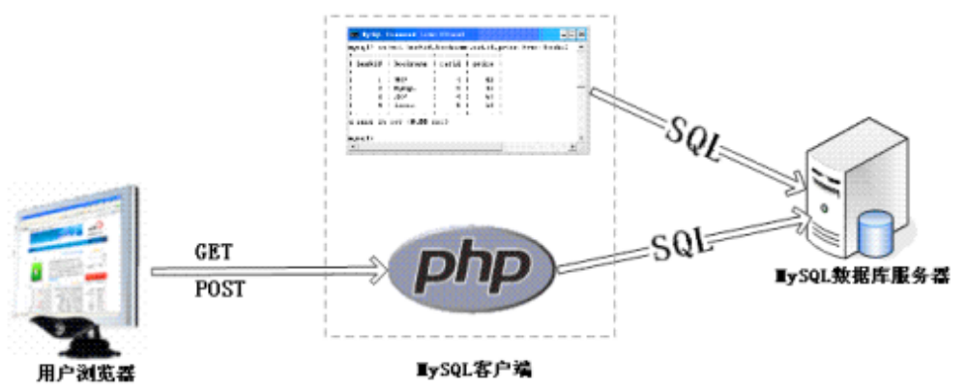
PHP访问MySQL数据库服务器的流程
MySQL采用的是“客户机/服务器”体系结构。可以使用PHP脚本去处理数据库中的数据，则PHP充当了MySQL“客户机”的角色。因为通过PHP程序再去结合一些前台技术开发的图形界面，就可以很轻松的管理数据库了。

Slide 6
PHP访问MySQL数据库服务器的流程
PHP访问MySQL数据库服务器是通过安装相应的扩展模块完成的，本章重点是介绍使用mysql扩展模块中的函数去访问MySQL。要想使用这个功能扩展模块，PHP的Linux版本必须在编译时加上一个--with-mysql选项。PHP的Windows版本则通过一个DLL文件提供了相应的扩展。无论使用的是哪一种操作系统，都必须在php.ini文件里启用这个扩展以确保PHP能够找到所有必要的DLL。可以通过查看phpinfo()确认mysql模块是否安装。

Slide 7
PHP访问MySQL数据库服务器的流程
使用PHP安装的mysql扩展函数，和直接使用客户端软件去访问MySQL数据库服务器，原理及操作步骤是相同的。

Slide 8
在PHP脚本中操作MySQL数据库
在PHP脚本中操作MySQL数据库的的八个步骤如下：
1.连接MySQL数据库服务器
2.判断是否连接正确
3.选择数据库
4.设置字符集
5.准备SQL语句
6.发送SQL语句到MySQL服务器
7.处理结果集
8.释放结果集资源，关闭数据库连接

Slide 9
连接MySQL数据库服务器
通过PHP脚本程序去管理MySQL服务器中的数据，也必须先建立连接，然后才能通过PHP中的函数向服务器中发送SQL查询语句。PHP可以通过MySQL功能模块去连接MySQL服务器，办法是调用mysql_connect()函数，和使用MySQL客户机程序连接MySQL服务器类似。
resource mysql_connect ( [string server [, string username [, string password [, bool new_link [, int client_flags]]]]] )

Slide 10
判断是否连接正确
如果连接成功，这个函数将返回一个资源类型的标识符号($link)。如果与MySQL服务器建立了不只一条的连接，在以后的操作中就必须使用它们的标识符号来区分它们。而如果只与MySQL服务器建立了一条连接，这条连接就会成为与MySQL服务器之间的默认连接，也就无须在调用各种与MySQL操作相关的函数中给出这个标识符号了。如果连接失败，这个函数将返回FALSE，并向Web服务器发送一条出错消息。可以通过下面的代码检查与MySQL服务器建立的连接是否成功，并输出与当前连接有关的详细信息。

Slide 11
判断是否连接正确
我们也可以使用两个函数来判断，mysql_errno()和mysql_error()，这两个函数分别返回上次MySQL发生的错误号和错误信息，如果未发生任何错误,mysql_errno()函数将返回0.所以，我们可以使用判断来进行处理：
int mysql_errno ([ resource $link_identifier ] )
string mysql_error ([ resource $link_identifier ] )
  if(mysql_errno()){
  exit(‘数据库连接错误！’.mysql_error());
  }

Slide 12
选择数据库
通常数据库的创建工作都是先由数据库管理员（DBA）建立，再由PHP程序员在脚本中使用。在使用PHP脚本建立起与MySQL服务器的连接之后，为了避免每次调用PHP的mysql扩展函数时都指定目标数据库，最好先用mysql_select_db()函数为后续操作选定一个默认数据库，这个函数和SQL命令“USE bookstore”功能相似。
bool mysql_select_db ( string $database_name [, resource $ link_identifier ] )

Slide 13
设置字符集
为了避免读取和写入数据时发生数据乱码，除了要将文件格式设置为utf-8无bom头格式，还要将数据库客户端字读集设置为utf8，所以我们需要在发送sql语句之前，使用mysql_set_charset()函数来完成数据库字符集的设定！
bool mysql_set_charset ( string $charset [, resource $link_identifier = NULL ] )

Slide 14
准备sql语句
设置字符集完毕之后，我们需要为读取或写入数据设计SQL语句字符串，
例如：
$sql = “select username,password from bbs_user”;

Slide 15
发送SQL语句
设计好SQL语句之后，我们使用函数mysql_query()函数，将SQL语句发送到MySQL数据库服务器，由MySQL数据库服务器来执行此SQL语句，这里注意，我们之所以将SQL语句赋值给一个变量是为了出现错误的时候便于排错，我们可以直接输出$sql这个变量。
int/resource mysql_query ( string $query [, resource $link_identifier ] )

Slide 16
处理结果
将SQL语句发送到MySQL服务器之后，MySQL服务器会将执行SQL语句之后的结果返回给PHP端，这里的结果分为两种：
1.布尔型
2.结果集资源类型
当我们执行的SQL语句是DML语句，也就是增，删，改三种语句，这时mysql_query()返回的类型是布尔类型，执行成功返回真，失败返回假，但有时SQL语句执行成功，但不一定有受影响行数，所以我们可以使用mysql_affected_rows()函数返回

Slide 17
处理结果
受影响行数；当我们执行的是DQL语句，也就是查询语句，mysql_query()函数将返回的是结果集资源类型，我们可以使用mysql_num_rows($result)函数来获取结果集当中的记录条数，但是我们无法将结果集资源当中的数据得到，因此PHP为我们提供了4个函数，来解析此结果集资源：
1.mysql_fetch_array() 返回索引和关联的混合数组
2.mysql_fetch_assoc() 返回关联数组
3.mysql_fetch_row() 返回索引数组
4.mysql_fetch_object() 返回一个对象

Slide 18
处理结果
如果没有特殊要求，尽量不要去使用mysql_fetch_array()方法。使用mysql_fetch_row()或mysql_fetch_assoc()函数实现相同的功能，效率会更高一些。上述四个函数每执行一次，结果集资源的指针都将向后移动一位，直到最后一位，将返回布尔类型的FALSE，因此，我们可以使用条件型循环while配合上述四个函数来使用，以mysql_fetch_assoc()函数为例，如下所示：
while($row=mysql_fetch_assoc($result)){
//$row为一条记录的数组
}

Slide 19
处理结果
从结果集中取得一行作为关联数组，或数字数组，或二者兼有
array mysql_fetch_array ( resource $result [, int $ result_type ] )
从结果集中取得一行作为关联数组
array mysql_fetch_assoc ( resource $result )
从结果集中取得一行作为对象
object mysql_fetch_object ( resource $result )
从结果集中取得一行作为枚举数组
array mysql_fetch_row ( resource $result )

Slide 20
处理结果
取得结果集中行的数目
int mysql_num_rows ( resource $result )

Slide 21
处理结果
除此之外，我们还可以使用mysql_insert_id()来获取插入的上一条记录的主键ID的值，可以使用mysql_num_fileds()来获取结果集中字段的个数，mysql_fetch_field()函数将取得具体字段的信息，mysql_result()获取查询记录的第n条信息。

Slide 22
处理结果
取得前一次 MySQL 操作所影响的记录行数
int mysql_affected_rows ([ resource $link_identifier ] )
取得上一步 INSERT 操作产生的 ID
int mysql_insert_id ([ resource $link_identifier ] )
取得结果集中字段的数目
int mysql_num_fields ( resource $result )
取得结果数据
mixed mysql_result ( resource $result , int $row [, mixed $field ] )
从结果集中取得列信息并作为对象返回
object mysql_fetch_field ( resource $result [, int $field_offset ] )

Slide 23
释放结果集资源 关闭数据库连接
PHP会把结果数据表一直保存到PHP脚本执行结束，如果必须提前释放某次查询的结果数据表，就可使用mysql_free_result()函数提前释放它，最后将数据库连接关闭掉，我们使用mysql_close()函数来完成。
bool mysql_free_result ( resource $result )
bool mysql_close ([ resource $link_identifier ] )

Slide 24
总 结
本章必须掌握的知识点：
1. PHP操作MySQL数据库的流程
2. PHP操作MySQL数据库的常用函数

Slide 25


